Slide 1
BÁO CÁO CUỐI KỲ ĐỀ TÀI: WEATHER TERMINAL
Môn: HỆ THỐNG NHÚNG KHÔNG DÂY
Giảng viên hướng dẫn: ĐOÀN DUY Nhóm sinh viên thực hiện: Nhóm 13

Slide 2
Members
MSSV | Họ tên
20520219 | Nguyễn Linh Anh Khoa
20520211 | Trương Hữu Khang
20520597 | Hà Vĩnh Kiện
20520789 | Phan Duy Thông

Slide 3
Overview
Một thiết bị đơn giản có thể xem được tình hình thời tiết và dự báo thời tiết.
Có khả năng tự động kết nối lại WiFi khi khởi động lại, tự tìm được những WiFi lân cận có thông tin để tự kết nối khi mất kết nối.

Slide 4
Progress
Đã có thêm chức năng hiện dự báo thời tiết 3 giờ tới tại vị trí
Cho phép người dùng thay đổi vị trí
Có Menu để người dùng có thể tương tác với thiết bị

Slide 5
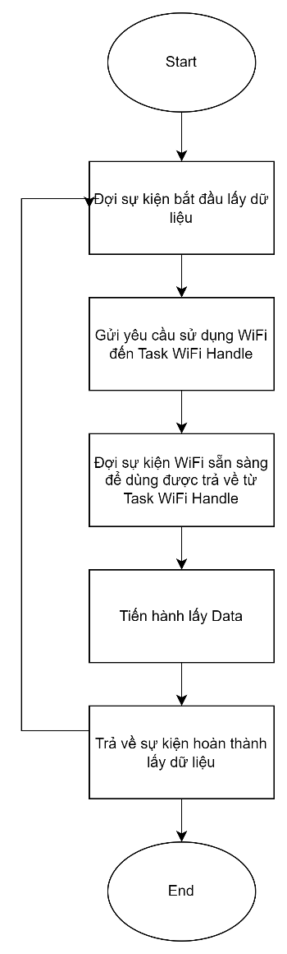
Get Data

Slide 6
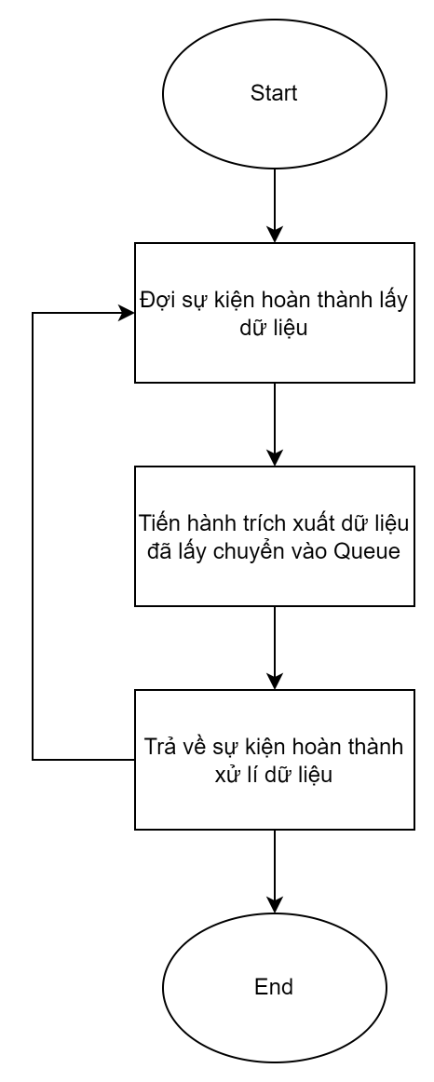
Processing Data

Slide 7
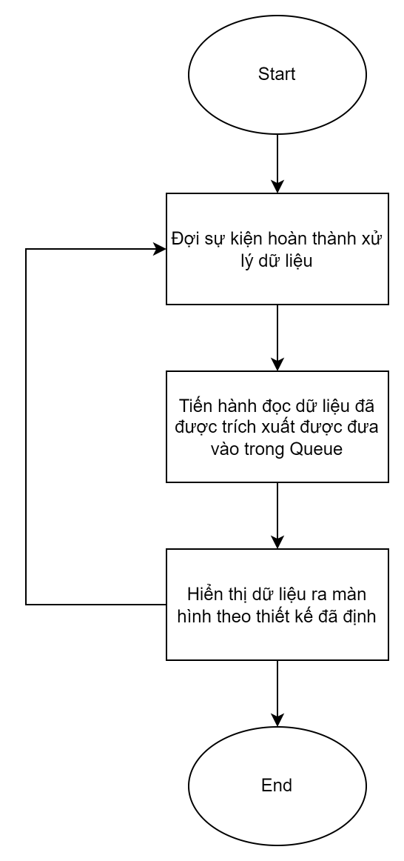
Display

Slide 8
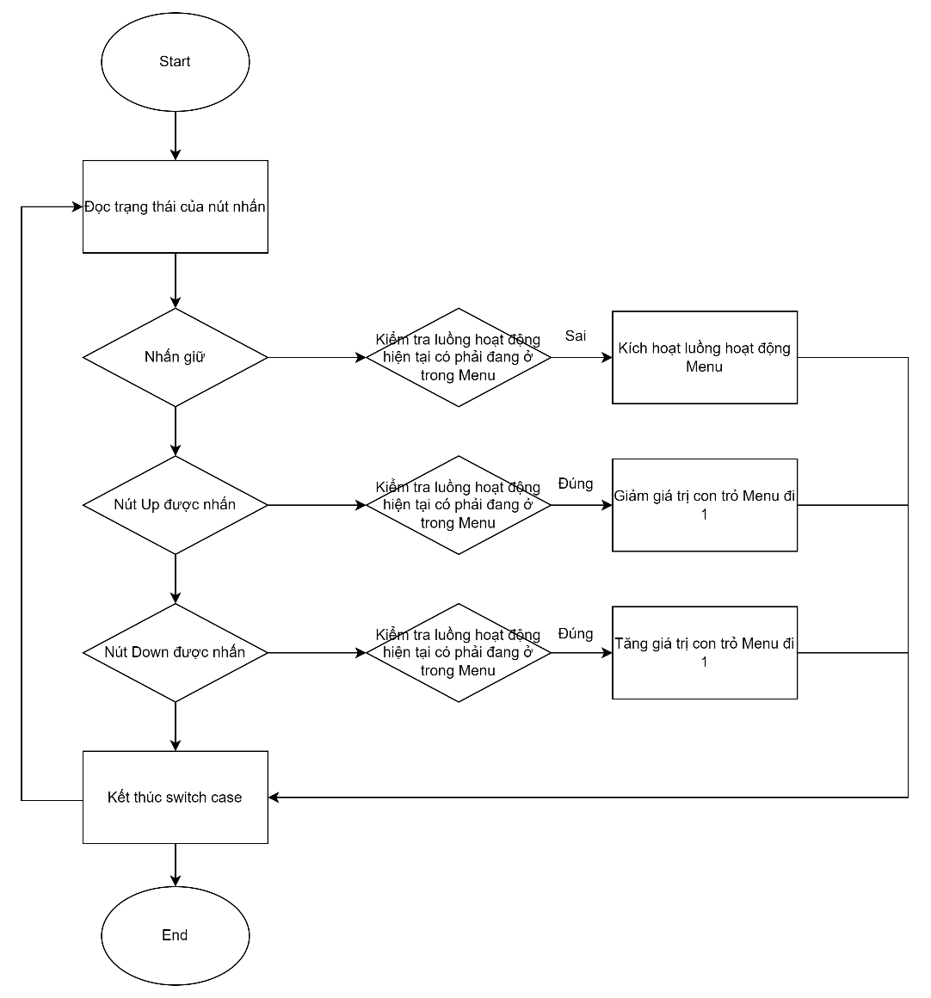
Button Monitoring

Slide 9
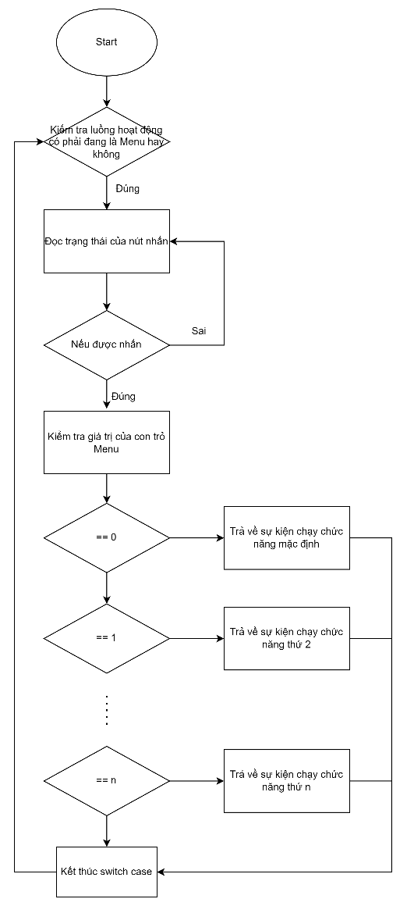
Menu

Slide 10
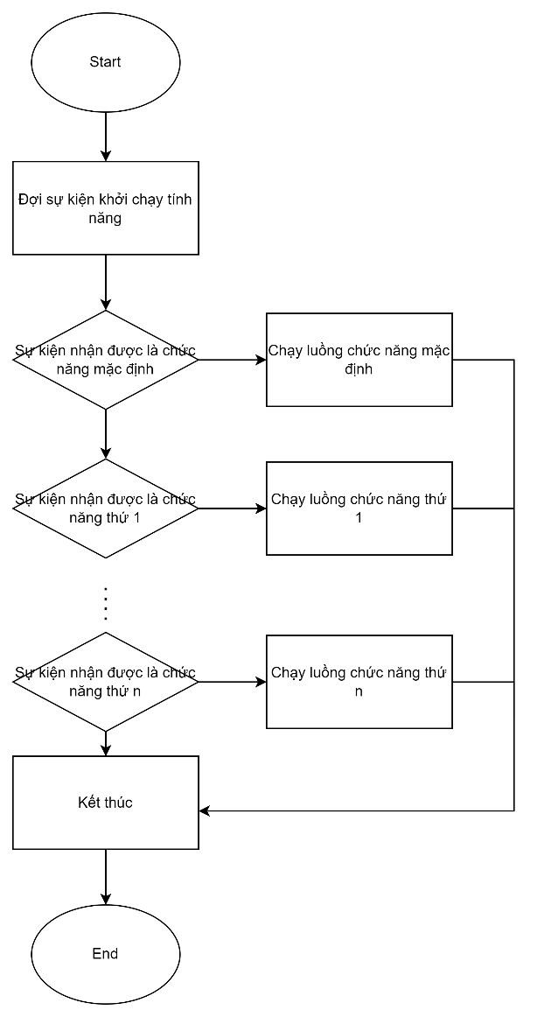
Flow Control

Slide 11
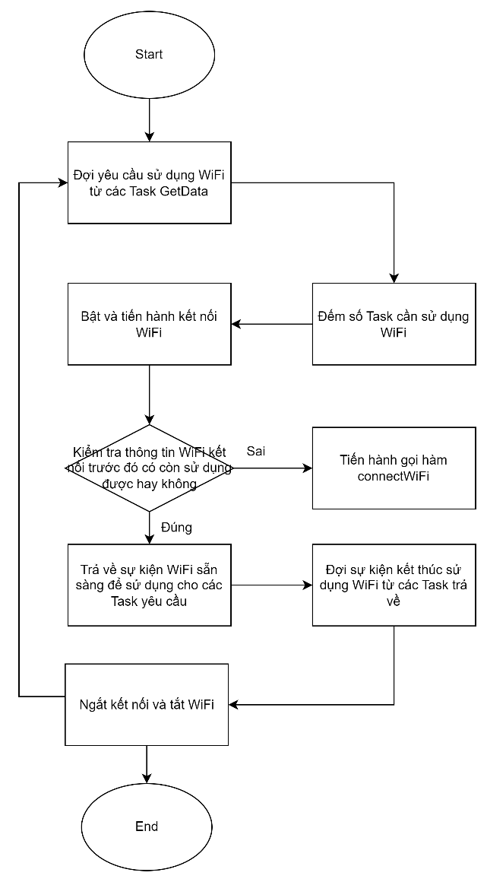
WiFi Handle

Slide 12
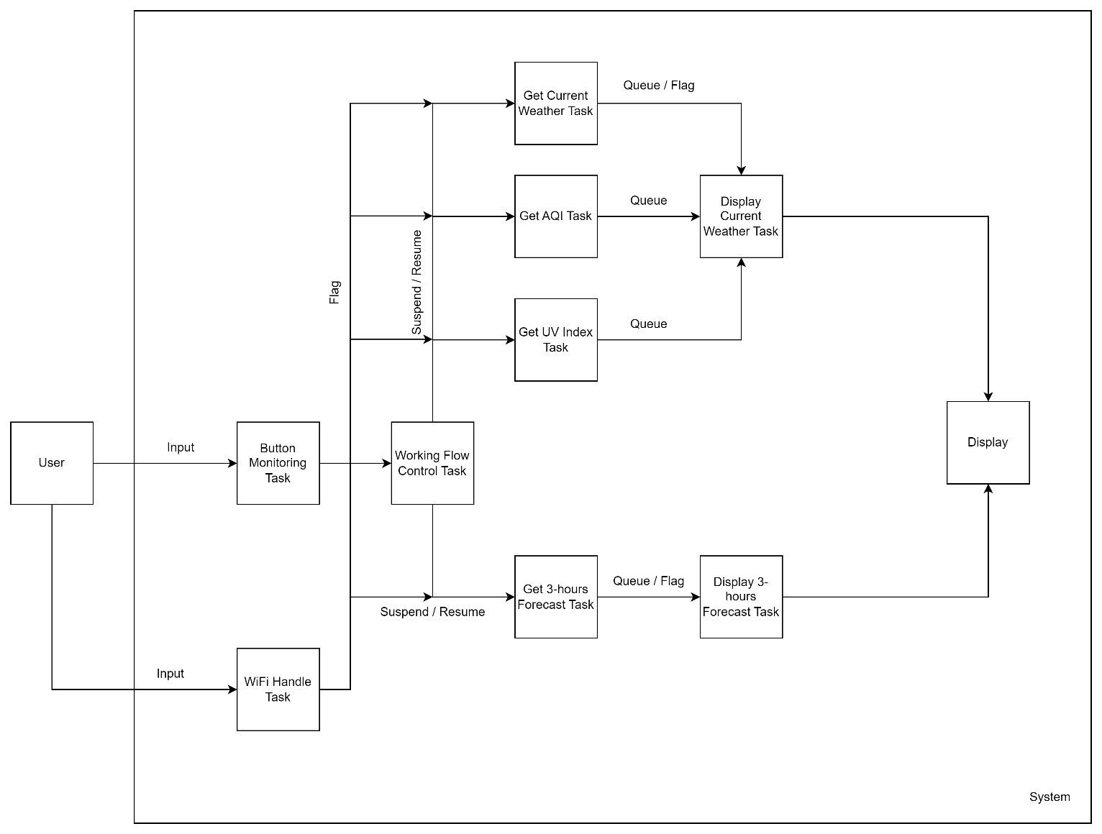
Working flow chart

Slide 13

THẢO LUẬN

